Slide 1
108國中教育會考
國文科試題

Slide 2
D

Slide 3
A

Slide 4
D

Slide 5
Ｃ

Slide 6
D

Slide 7
D

Slide 8
Ａ

Slide 9
Ｃ

Slide 10
Ｂ

Slide 11
Ａ

Slide 12
Ａ

Slide 13
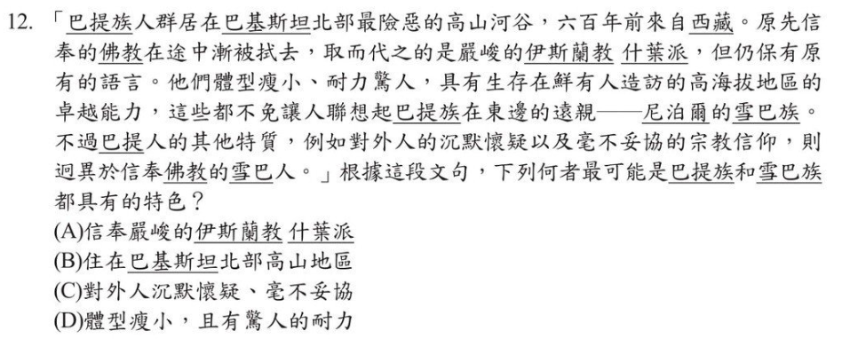
Ｄ

Slide 14
Ｃ

Slide 15
Ｂ

Slide 16
Ｃ

Slide 17
Ｃ

Slide 18
Ｄ

Slide 19
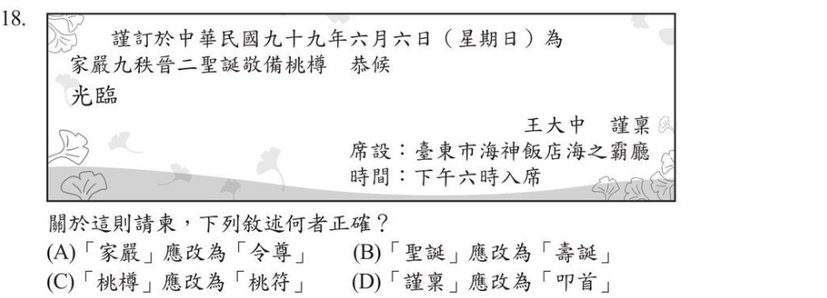
Ｂ

Slide 20
Ａ

Slide 21
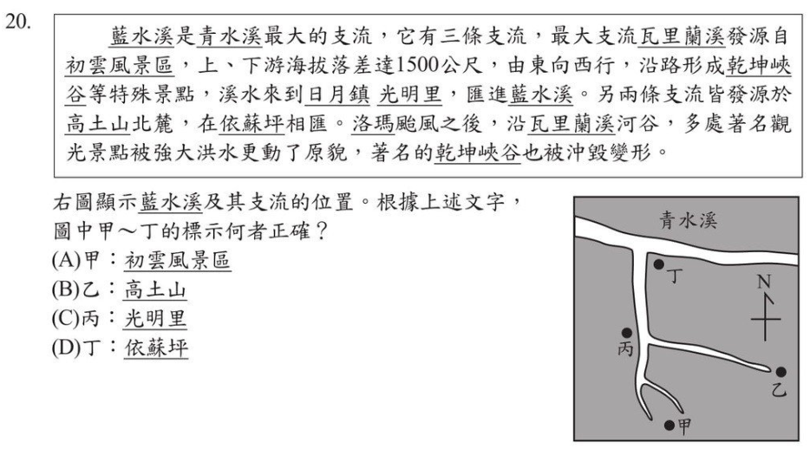
Ｃ

Slide 22
Ａ

Slide 23
Ｂ

Slide 24
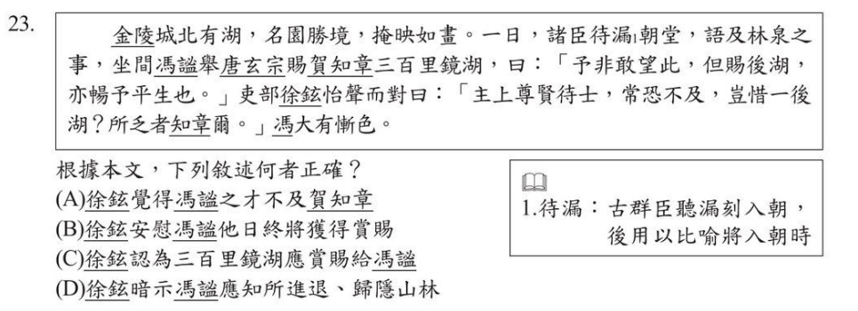
Ａ

Slide 25
Ｂ

Slide 26
Ｂ

Slide 27
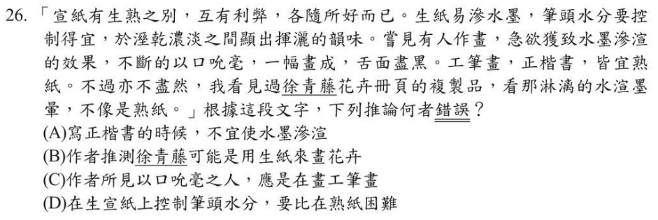
Ｃ

Slide 28
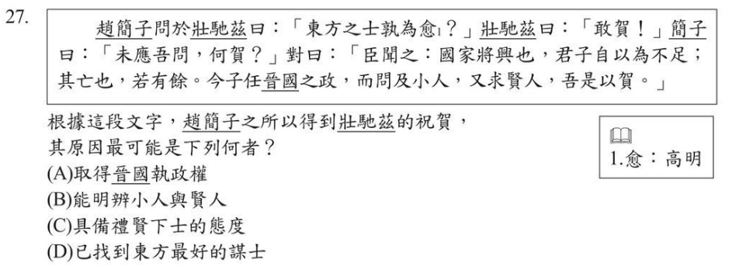
Ｃ

Slide 29
Ｄ

Slide 30
Ｃ

Slide 31
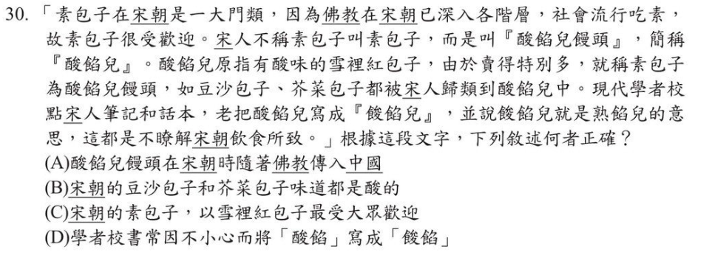
Ｃ

Slide 32
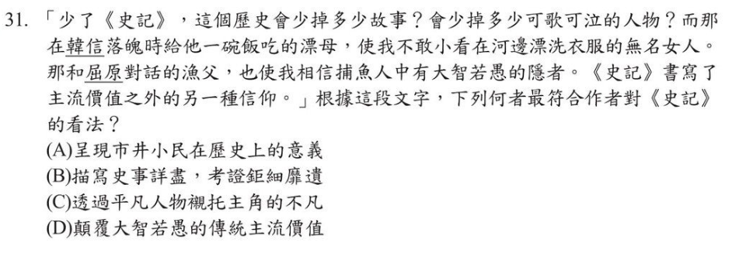
Ａ

Slide 33
Ｂ

Slide 34
Ｄ

Slide 35
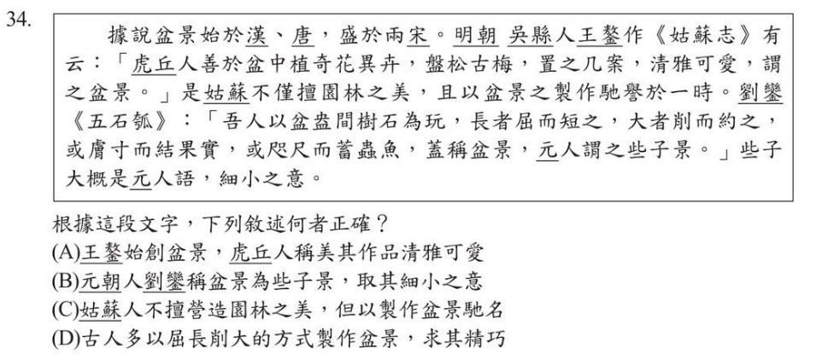
Ｄ

Slide 36
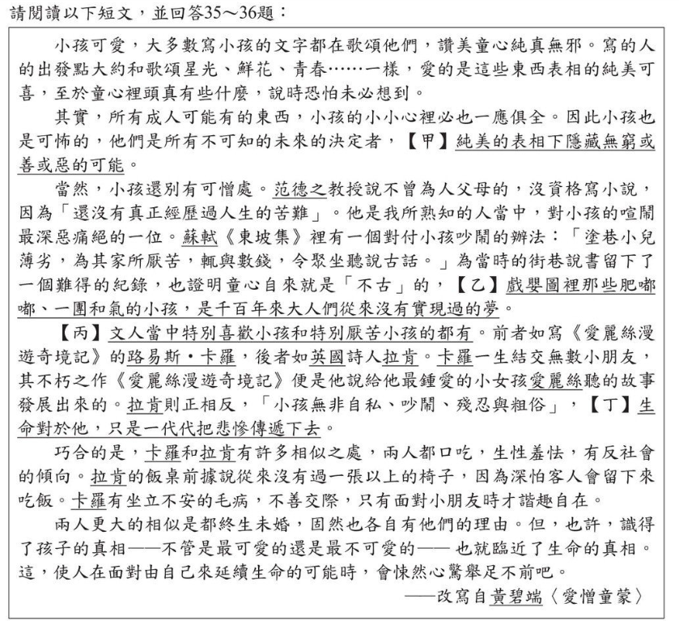

Slide 37
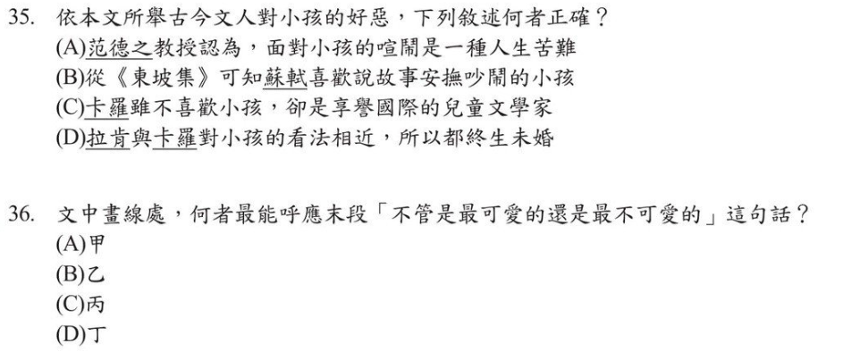
Ａ／Ａ

Slide 38
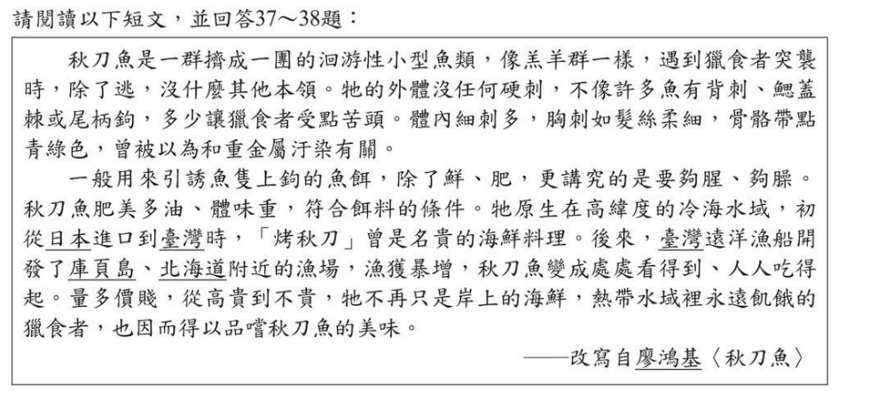

Slide 39
Ｃ

Slide 40
Ｂ

Slide 42
Ａ

Slide 43
Ｄ

Slide 44
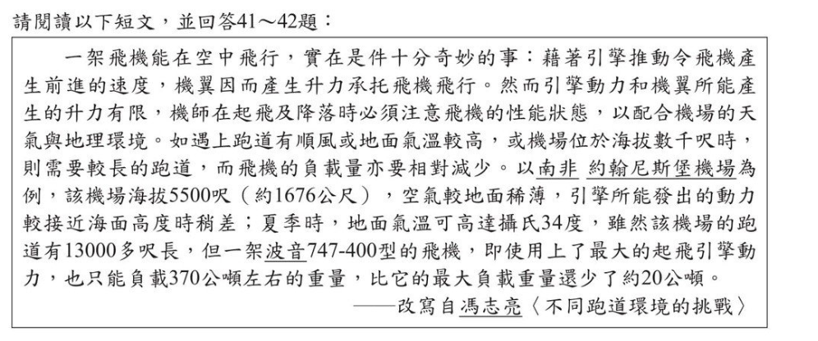

Slide 45
Ｂ

Slide 46
Ｄ

Slide 48
Ｂ

Slide 49
Ｄ

Slide 50
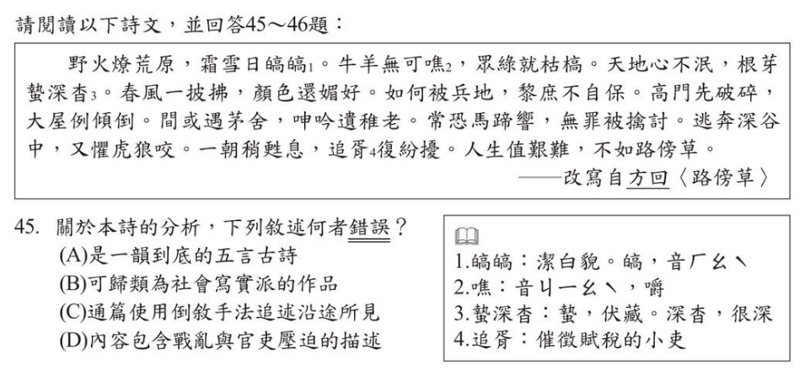
Ｃ

Slide 51
Ｂ

Slide 52
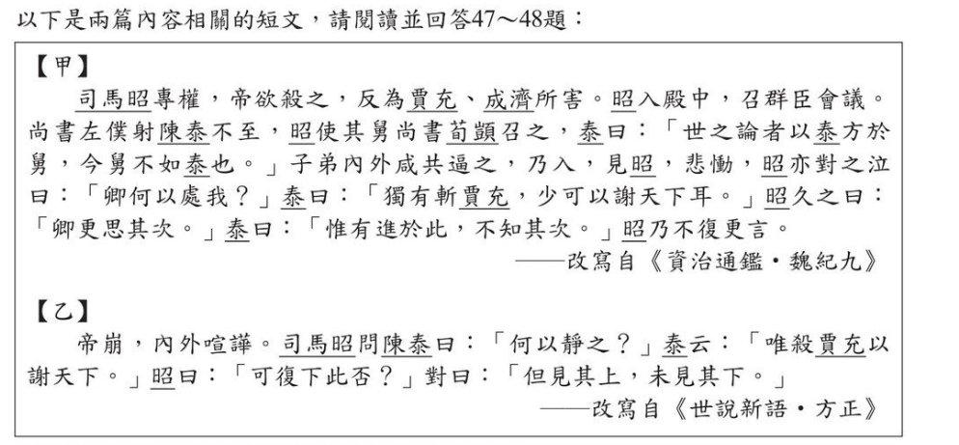

Slide 53
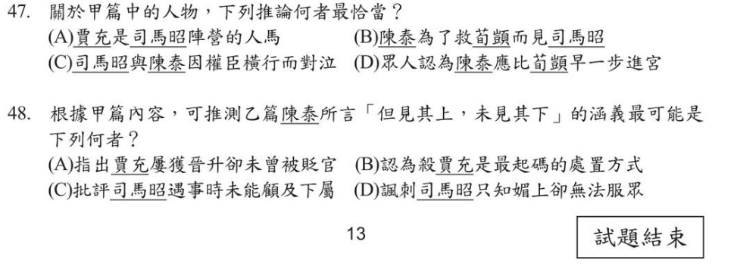
Ａ／Ｂ

